Slide 1
Конструирование уроков различного типа и при различном техническом оснащении кабинетов физики с использованием
«Конструктора уроков»
МУНИЦИПАЛЬНОЕ БЮДЖЕТНОЕ ОБЩЕОБРАЗОВАТЕЛЬНОЕ УЧРЕЖДЕНИЕ
«ОСНОВНАЯ ОБЩЕОБРАЗОВАТЕЛЬНАЯ ШКОЛА № 37
Сергеева Оксана Владимировна, учитель физики
Ленинск-Кузнецкий
2016

Slide 2
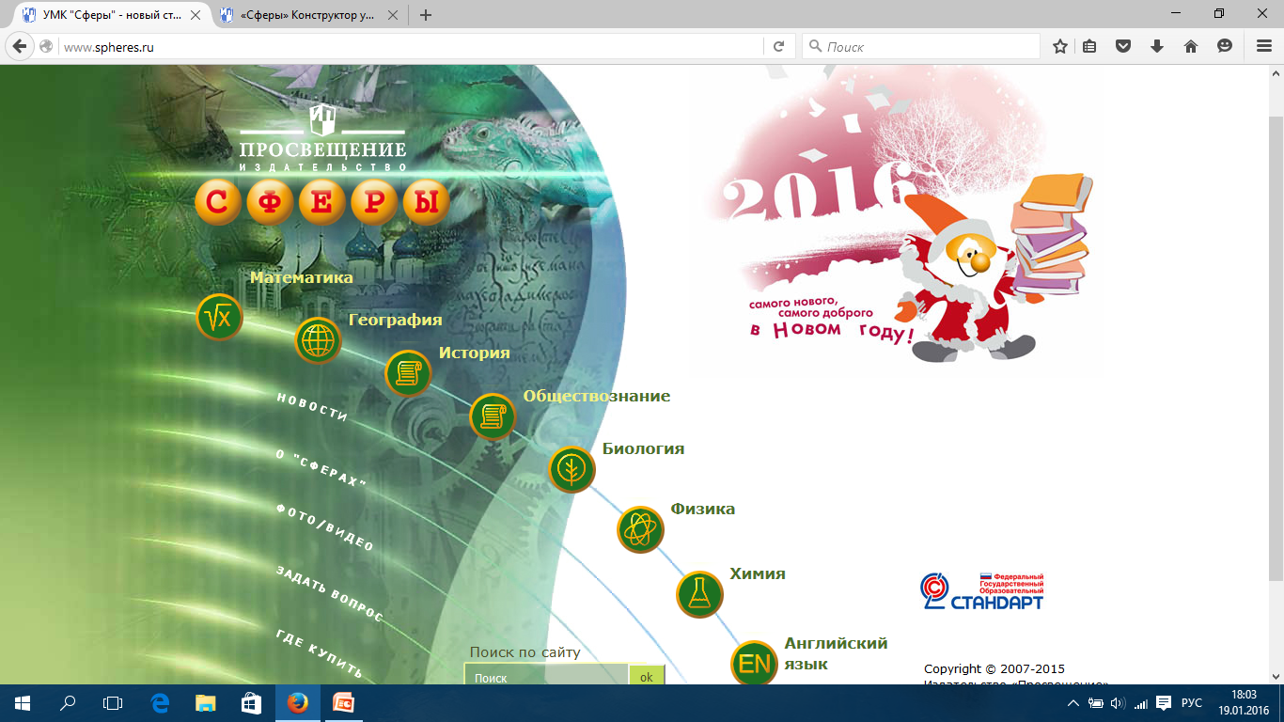
www.spheres.ru

Slide 3
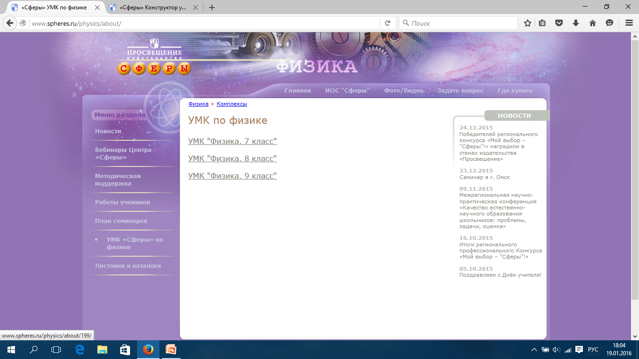

Slide 4
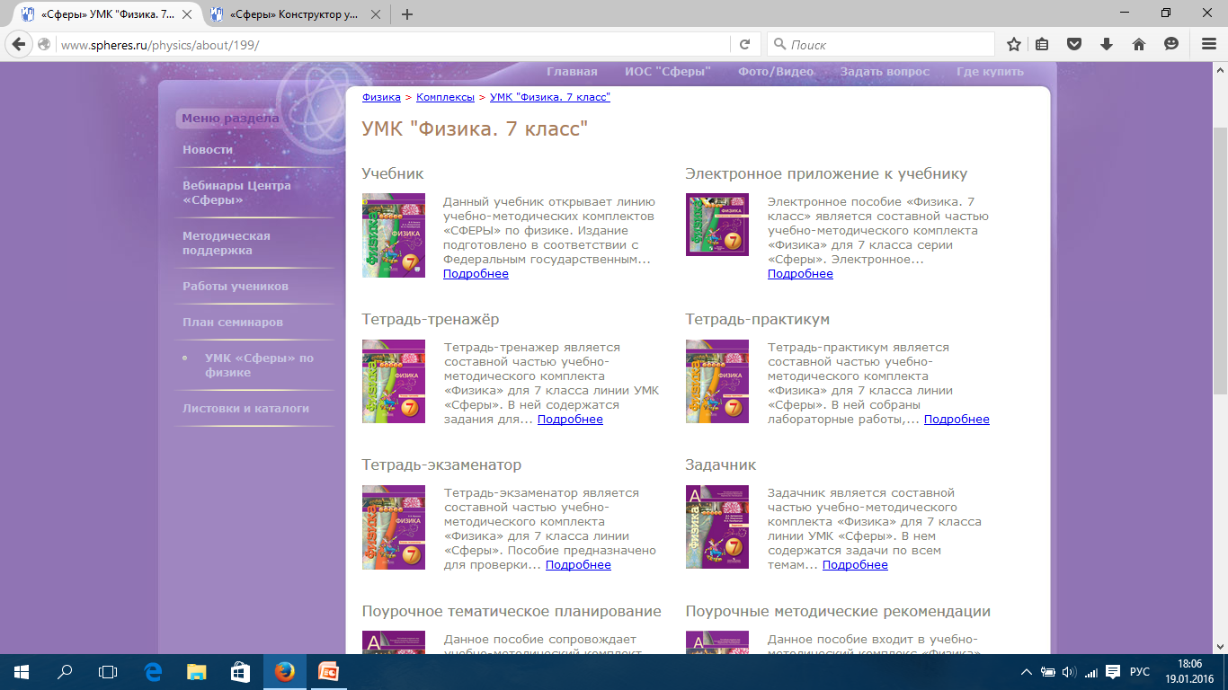

Slide 5
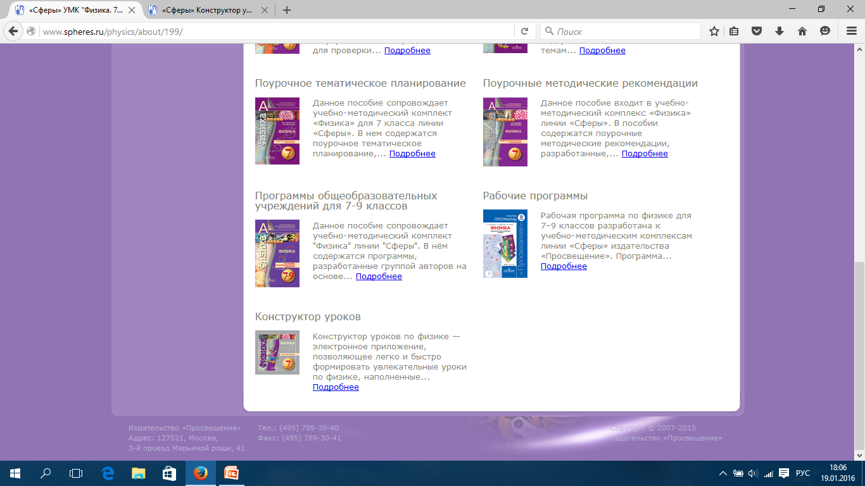

Slide 6
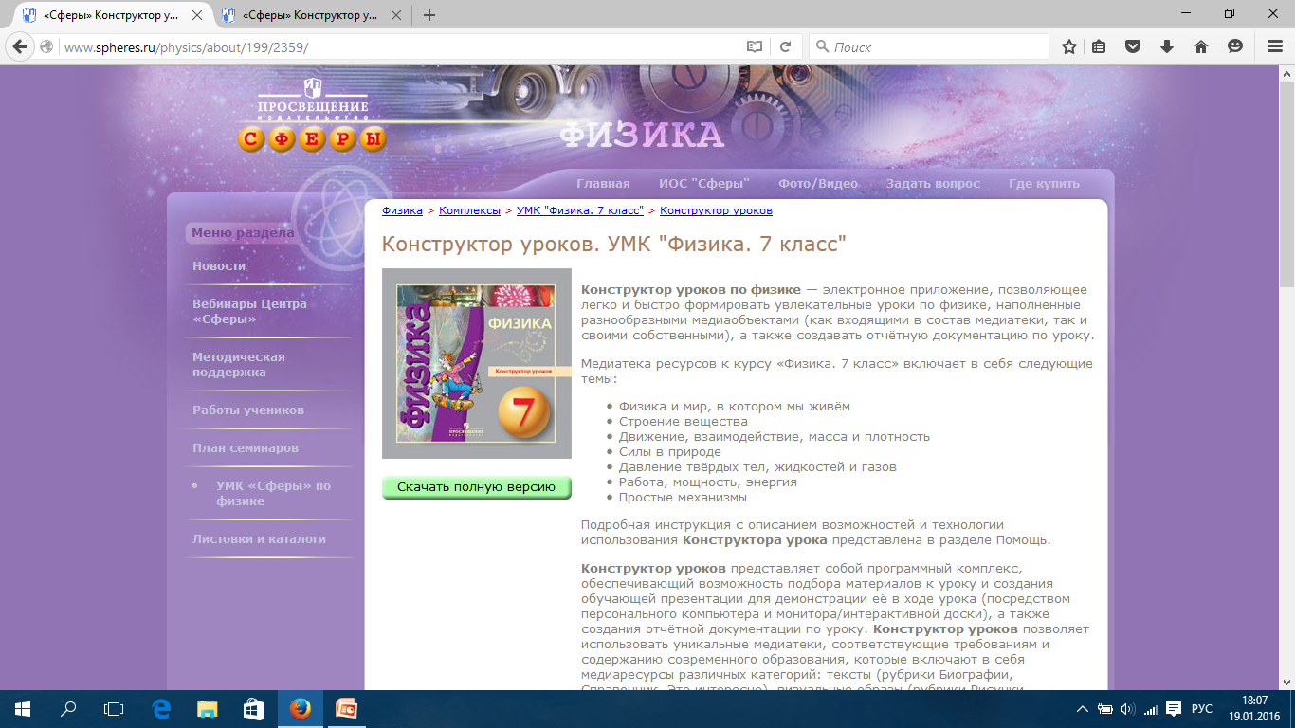

Slide 7
Физика - 7
Физика и мир, в котором мы живём
Строение вещества
Движение, взаимодействие, масса и плотность
Силы в природе
Давление твёрдых тел, жидкостей и газов
Работа, мощность, энергия
Простые механизмы

Slide 8
Физика - 8
Основы МКТ и термодинамики
Электрический заряд. Электрическое поле
Постоянный электрический ток
Электромагнитные явления
Введение в кинематику
Введение в динамику

Slide 9
Физика - 9
Механика
Механические колебания и волны. Звук
Электромагнитные колебания и волны
Геометрическая оптика
Электромагнитная природа света
Квантовые явления
Строение и эволюция Вселенной

Slide 10
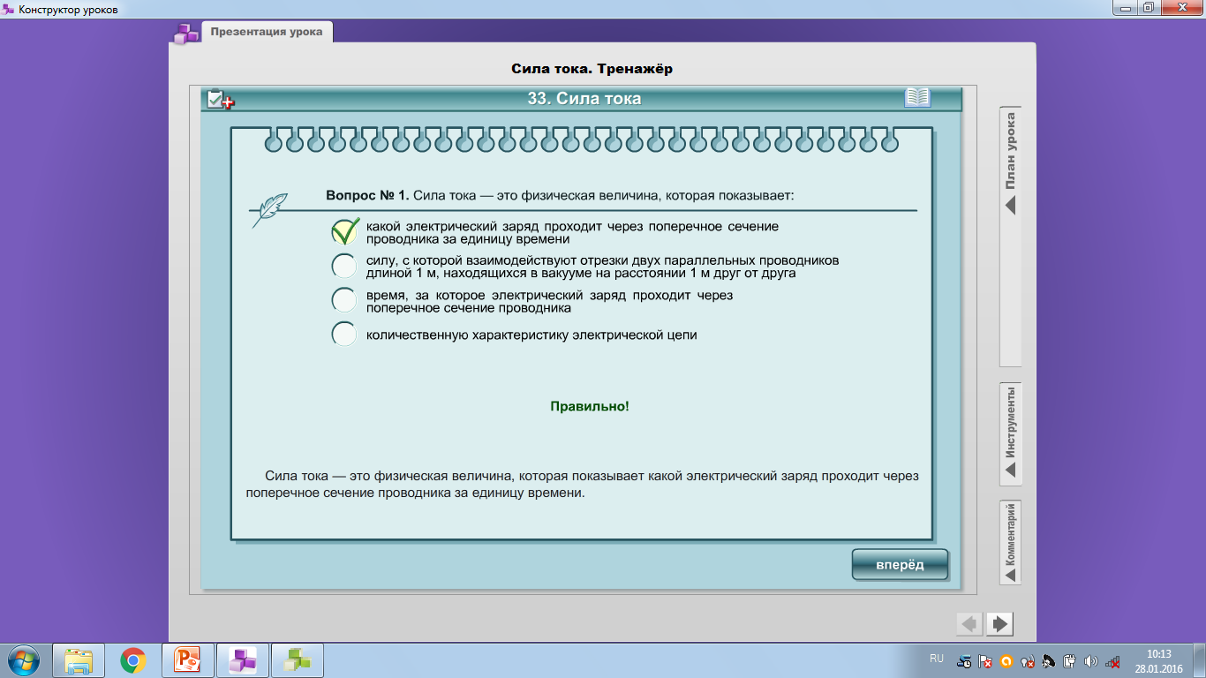

Slide 11
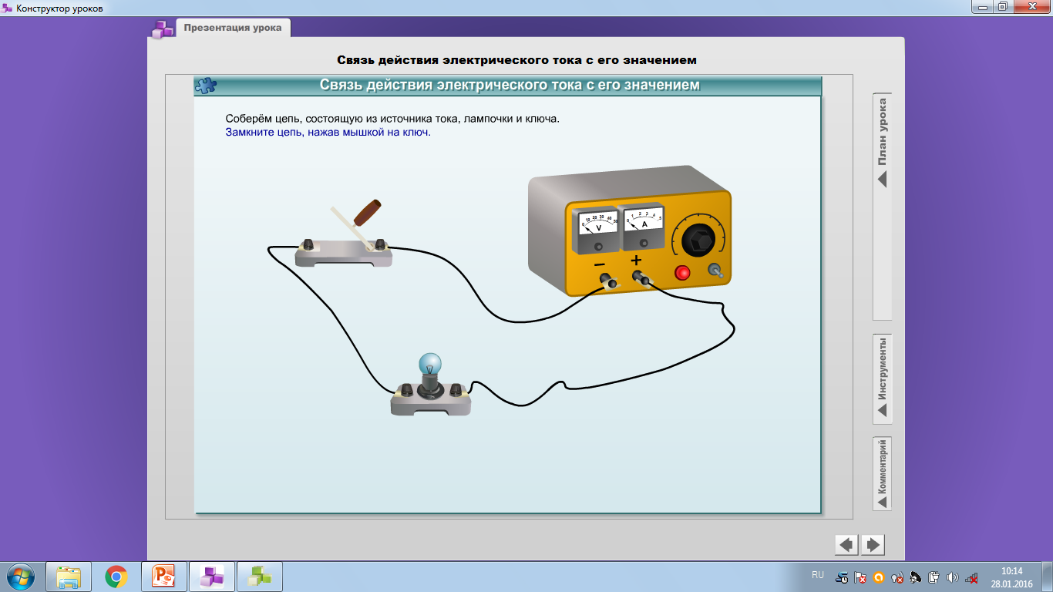

Slide 12
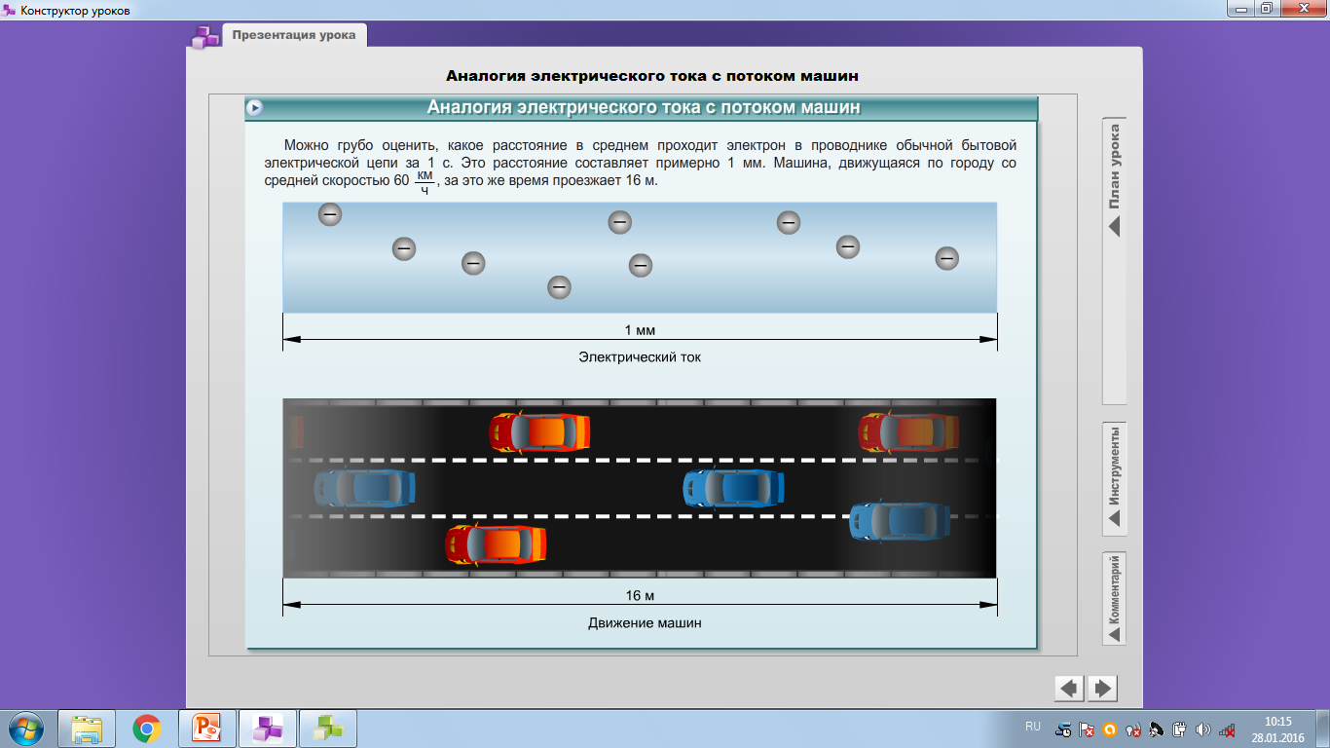

Slide 13
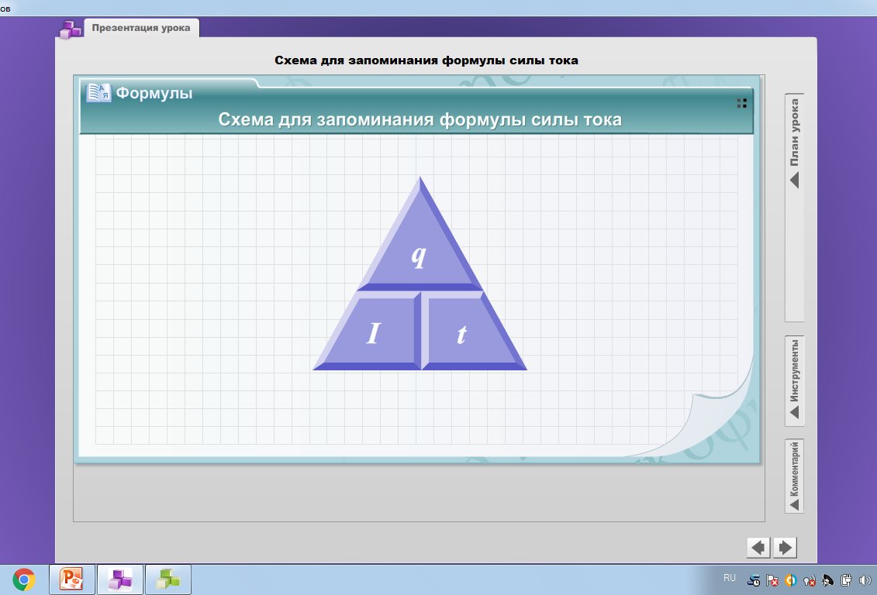

Slide 14
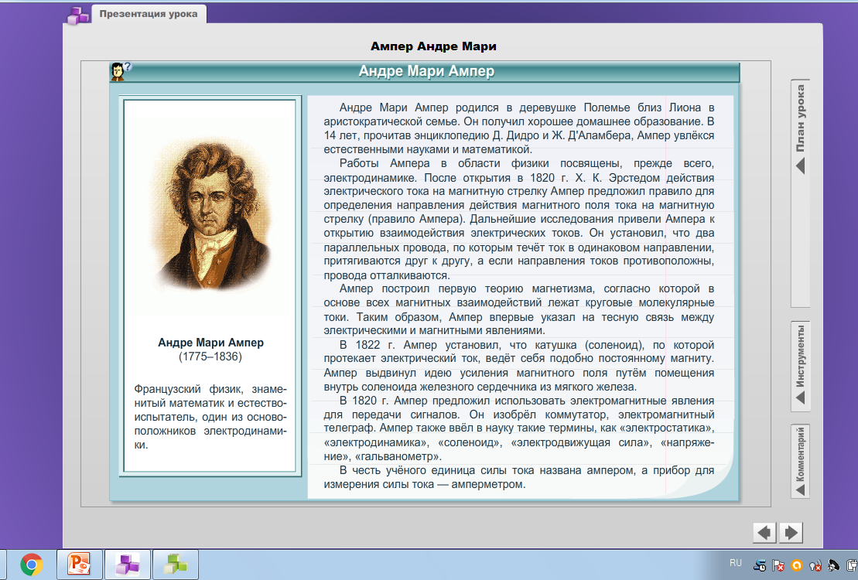

Slide 15
Спасибо
за внимание!

